Slide 1


聚龙荣耀，携手进阶
大冶市聚龙外国语学校
小组晋级仪式
Notes:
尊敬的各位老师，亲爱的同学们，各位家长朋友们，大家下午好！欢迎来到大冶市聚龙外国语学校学生小组晋级仪式的现场。今天，我们将共同见证一场属于团队的荣耀盛典，见证他们的成长与蜕变！

Slide 2

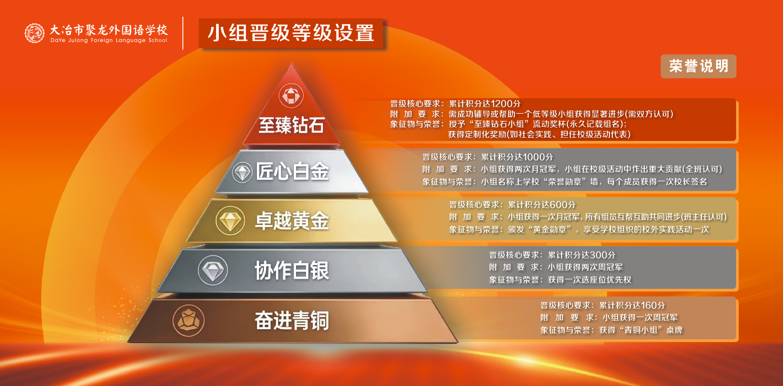
欢迎来到 荣耀殿堂
Notes:
在聚龙这片充满活力的沃土上，我们不仅鼓励个人的卓越，更珍视团队的力量。小组合作，是我们探索知识、挑战自我的重要方式。今天，我们将为那些在团队协作中表现出色、不断突破自我的小组，举行一场庄严的晋级仪式。

Slide 3
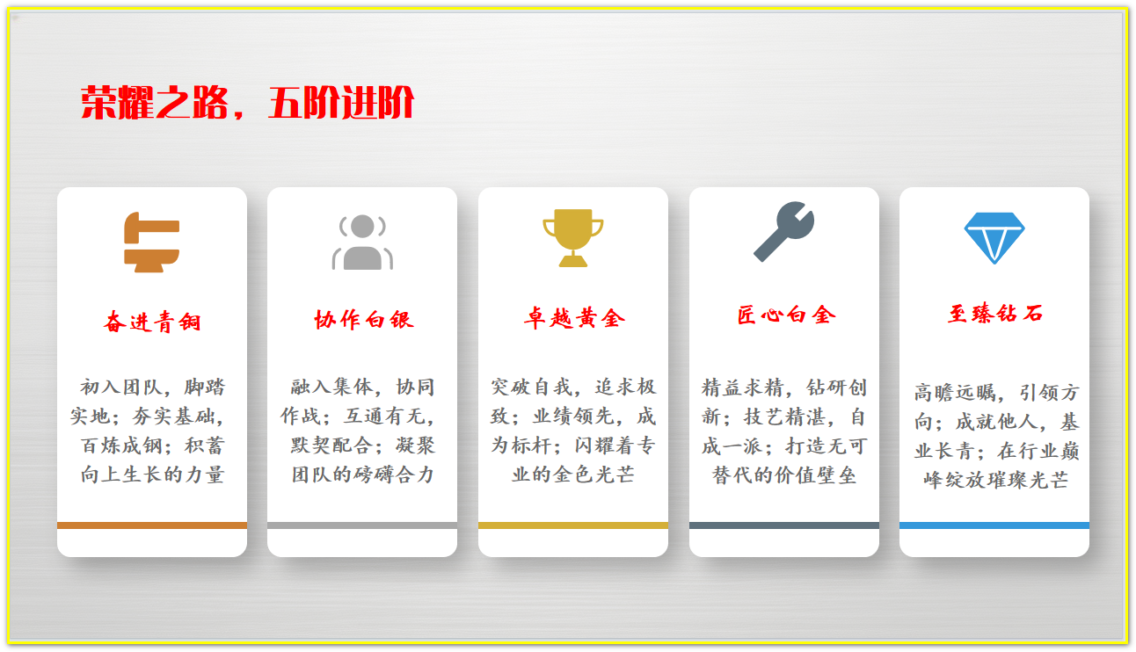





荣耀之路，五阶进阶
奋进青铜
协作白银
卓越黄金
匠心白金
至臻钻石
初入团队，脚踏实地；夯实基础，百炼成钢；积蓄向上生长的力量
融入集体，协同作战；互通有无，默契配合；凝聚团队的磅礴合力
突破自我，追求极致；业绩领先，成为标杆；闪耀着专业的金色光芒
精益求精，钻研创新；技艺精湛，自成一派；打造无可替代的价值壁垒
高瞻远瞩，引领方向；成就他人，基业长青；在行业巅峰绽放璀璨光芒
Notes:
在我们的晋级体系中，共有五个等级，它们分别是：奋进青铜、协作白银、卓越黄金、匠心白金和至臻钻石。这不仅是五个简单的名称，更是五种不同的境界，代表着团队从萌芽到成熟，从优秀到卓越的完整成长路径。接下来，让我们一同走进这五个等级的世界。

Slide 4
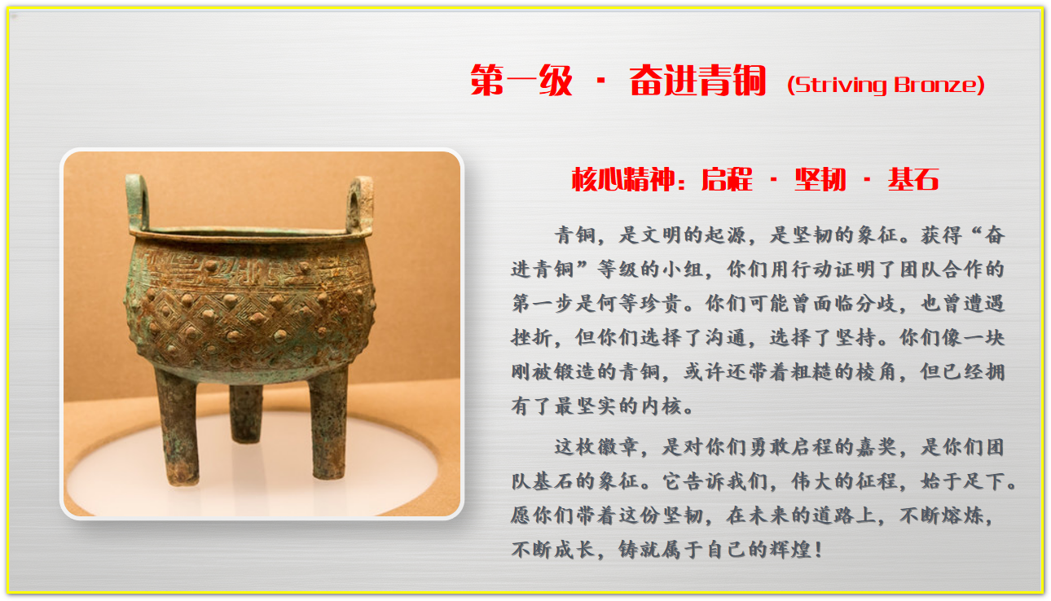
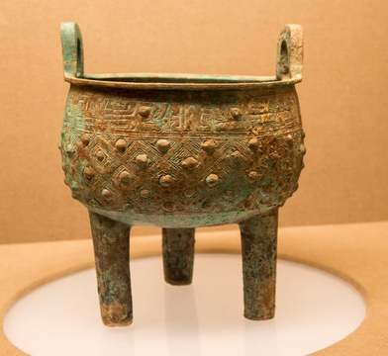
第一级 · 奋进青铜 (Striving Bronze)
核心精神：启程 · 坚韧 · 基石
青铜，是文明的起源，是坚韧的象征。获得“奋进青铜”等级的小组，你们用行动证明了团队合作的第一步是何等珍贵。你们可能曾面临分歧，也曾遭遇挫折，但你们选择了沟通，选择了坚持。你们像一块刚被锻造的青铜，或许还带着粗糙的棱角，但已经拥有了最坚实的内核。
这枚徽章，是对你们勇敢启程的嘉奖，是你们团队基石的象征。它告诉我们，伟大的征程，始于足下。愿你们带着这份坚韧，在未来的道路上，不断熔炼，不断成长，铸就属于自己的辉煌！
Notes:
青铜，是文明的起源，是坚韧的象征。获得“奋进青铜”等级的小组，你们用行动证明了团队合作的第一步是何等珍贵。这枚徽章，是对你们勇敢启程的嘉奖，是你们团队基石的象征。伟大的征程，始于足下。

Slide 5
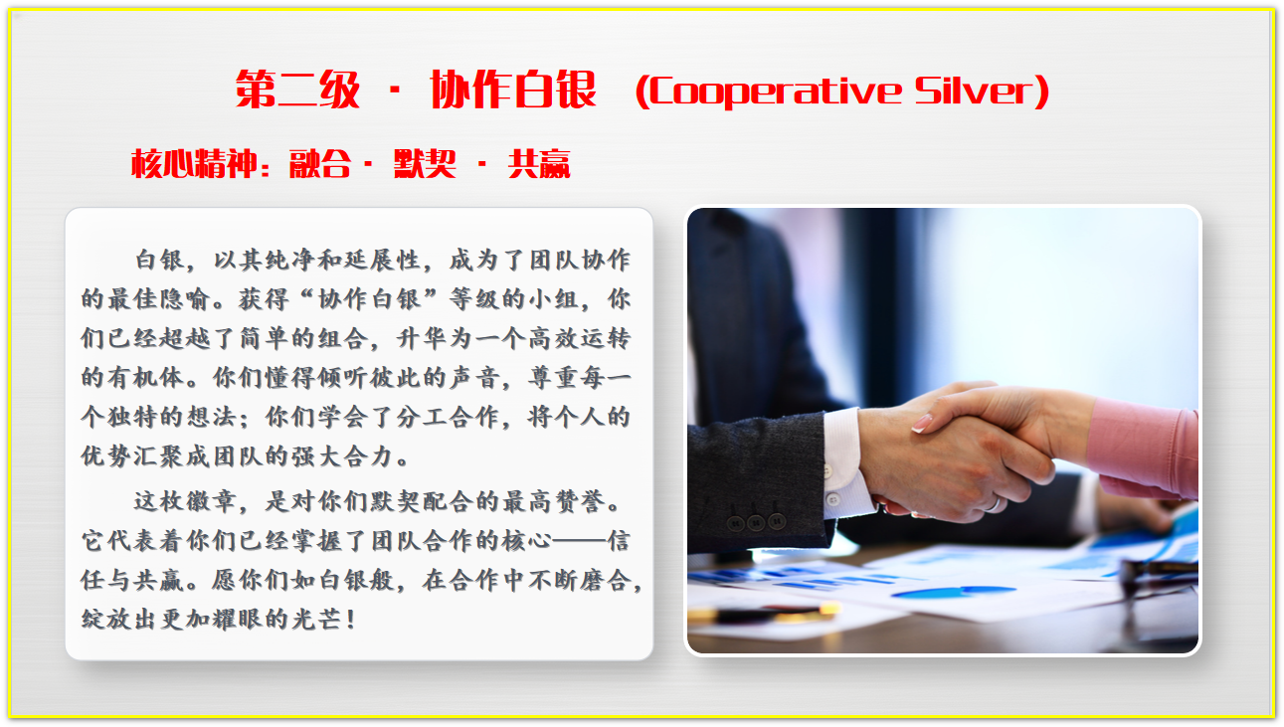

第二级 · 协作白银 (Cooperative Silver)
核心精神：融合· 默契 · 共赢
白银，以其纯净和延展性，成为了团队协作的最佳隐喻。获得“协作白银”等级的小组，你们已经超越了简单的组合，升华为一个高效运转的有机体。你们懂得倾听彼此的声音，尊重每一个独特的想法；你们学会了分工合作，将个人的优势汇聚成团队的强大合力。
这枚徽章，是对你们默契配合的最高赞誉。它代表着你们已经掌握了团队合作的核心——信任与共赢。愿你们如白银般，在合作中不断磨合，绽放出更加耀眼的光芒！
Notes:
白银，以其纯净和延展性，成为了团队协作的最佳隐喻。获得“协作白银”等级的小组，你们已经超越了简单的组合，升华为一个高效运转的有机体。这枚徽章，是对你们默契配合的最高赞誉，代表着信任与共赢。

Slide 6
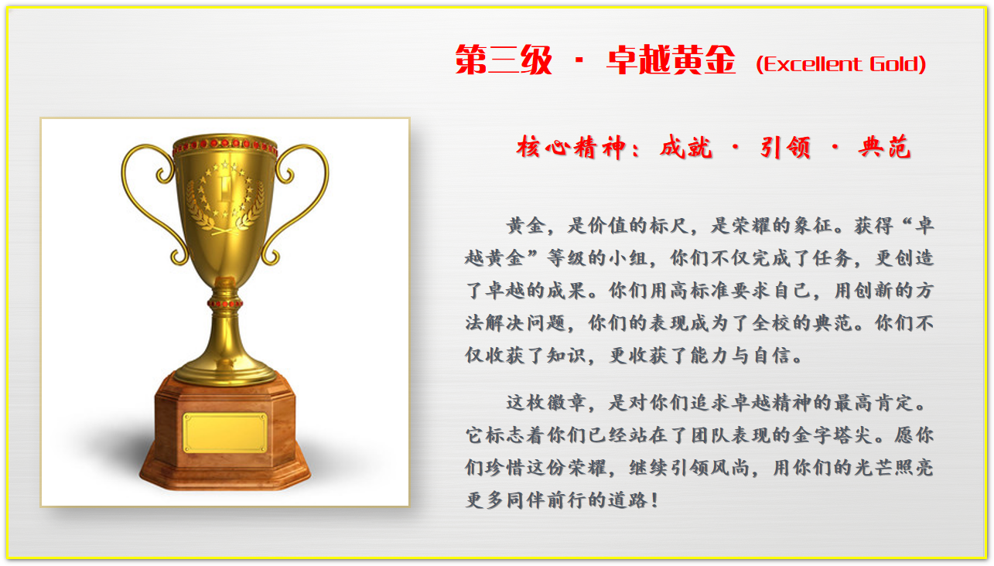

第三级 · 卓越黄金 (Excellent Gold)
核心精神：成就 · 引领 · 典范
黄金，是价值的标尺，是荣耀的象征。获得“卓越黄金”等级的小组，你们不仅完成了任务，更创造了卓越的成果。你们用高标准要求自己，用创新的方法解决问题，你们的表现成为了全校的典范。你们不仅收获了知识，更收获了能力与自信。
这枚徽章，是对你们追求卓越精神的最高肯定。它标志着你们已经站在了团队表现的金字塔尖。愿你们珍惜这份荣耀，继续引领风尚，用你们的光芒照亮更多同伴前行的道路！
Notes:
黄金，是价值的标尺，是荣耀的象征。获得“卓越黄金”等级的小组，你们不仅完成了任务，更创造了卓越的成果。这枚徽章，是对你们追求卓越精神的最高肯定。愿你们珍惜这份荣耀，继续引领风尚！

Slide 7
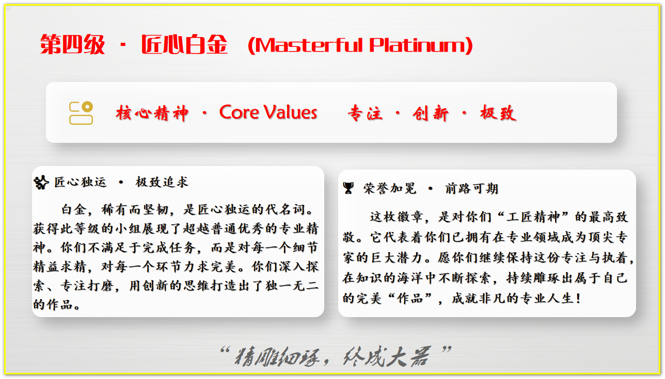

第四级 · 匠心白金 (Masterful Platinum)
核心精神 · Core Values 专注 · 创新 · 极致
✨ 匠心独运 · 极致追求
白金，稀有而坚韧，是匠心独运的代名词。获得此等级的小组展现了超越普通优秀的专业精神。你们不满足于完成任务，而是对每一个细节精益求精，对每一个环节力求完美。你们深入探索、专注打磨，用创新的思维打造出了独一无二的作品。
🏆 荣誉加冕 · 前路可期
这枚徽章，是对你们“工匠精神”的最高致敬。它代表着你们已拥有在专业领域成为顶尖专家的巨大潜力。愿你们继续保持这份专注与执着，在知识的海洋中不断探索，持续雕琢出属于自己的完美“作品”，成就非凡的专业人生！
“ 精雕细琢，终成大器 ”
Notes:
白金，稀有而坚韧，是匠心独运的代名词。获得“匠心白金”等级的小组，你们展现了超越普通优秀的专业精神。你们对每一个细节都精益求精，对每一个环节都力求完美。这枚徽章，是对你们“工匠精神”的致敬。希望大家保持这份匠心，持续精进。

Slide 8
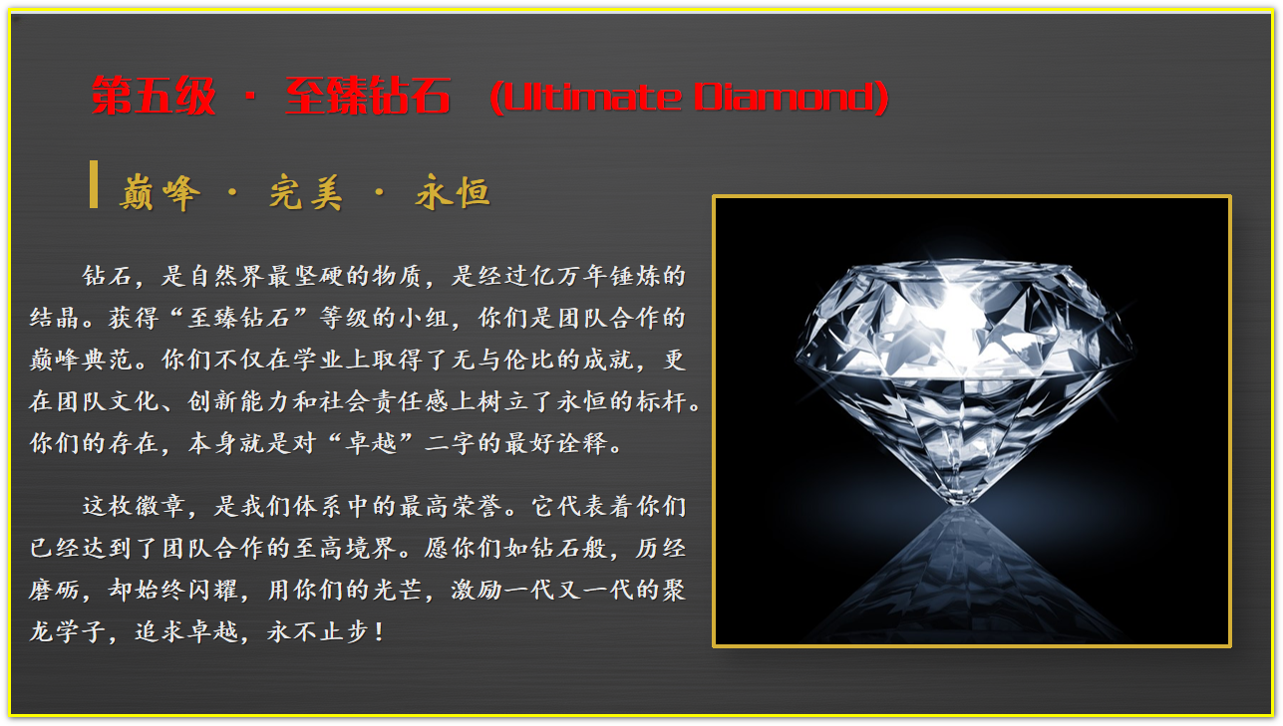

第五级 · 至臻钻石 (Ultimate Diamond)
巅峰 · 完美 · 永恒
钻石，是自然界最坚硬的物质，是经过亿万年锤炼的结晶。获得“至臻钻石”等级的小组，你们是团队合作的巅峰典范。你们不仅在学业上取得了无与伦比的成就，更在团队文化、创新能力和社会责任感上树立了永恒的标杆。你们的存在，本身就是对“卓越”二字的最好诠释。
这枚徽章，是我们体系中的最高荣誉。它代表着你们已经达到了团队合作的至高境界。愿你们如钻石般，历经磨砺，却始终闪耀，用你们的光芒，激励一代又一代的聚龙学子，追求卓越，永不止步！
Notes:
钻石，是自然界最坚硬的物质，是经过亿万年锤炼的结晶。获得“至臻钻石”等级的小组，你们是团队合作的巅峰典范。这枚徽章，是我们体系中的最高荣誉。愿你们如钻石般，历经磨砺，却始终闪耀！

Slide 9
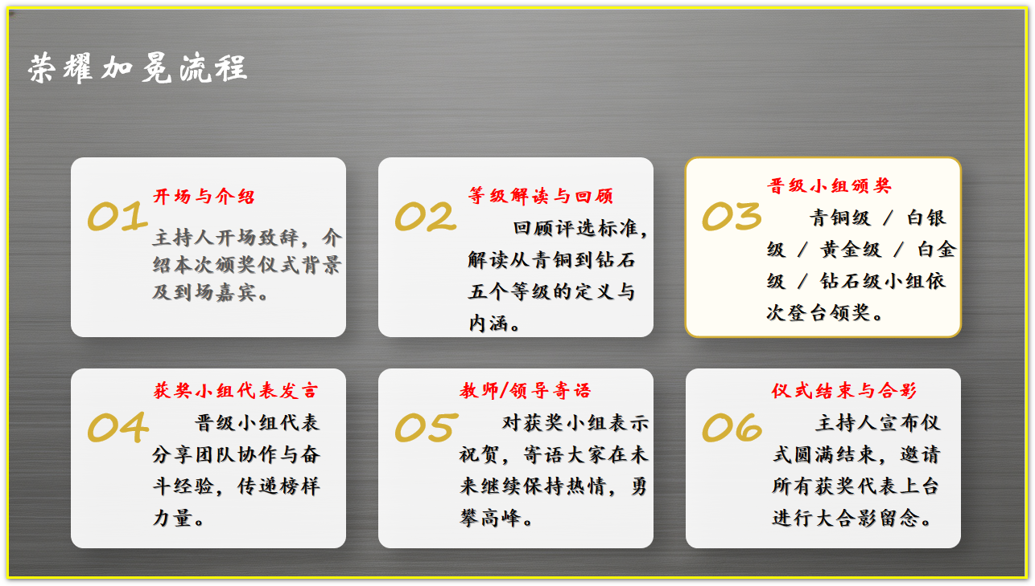
荣耀加冕流程
晋级小组颁奖
青铜级 / 白银级 / 黄金级 / 白金级 / 钻石级小组依次登台领奖。
01
开场与介绍
主持人开场致辞，介绍本次颁奖仪式背景及到场嘉宾。
02
等级解读与回顾
回顾评选标准，解读从青铜到钻石五个等级的定义与内涵。
03
获奖小组代表发言
晋级小组代表分享团队协作与奋斗经验，传递榜样力量。
教师/领导寄语
对获奖小组表示祝贺，寄语大家在未来继续保持热情，勇攀高峰。
仪式结束与合影
主持人宣布仪式圆满结束，邀请所有获奖代表上台进行大合影留念。
04
05
06
Notes:
接下来，激动人心的颁奖环节即将开始。本次仪式将按照从青铜到钻石的顺序，依次为各个等级的获奖小组进行颁奖。让我们共同期待荣耀时刻的到来！

Slide 10
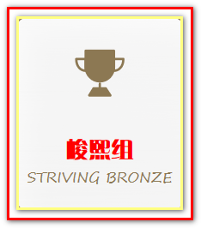
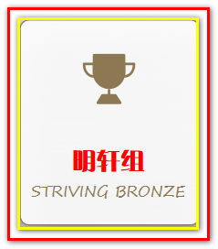
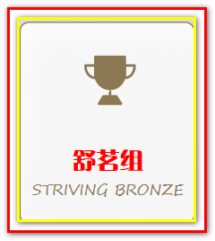
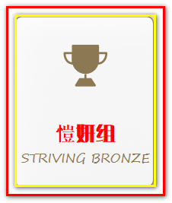
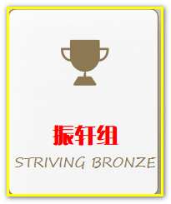
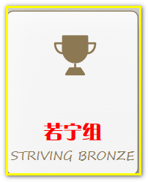


荣耀时刻：奋进青铜
虚位以待
STRIVING BRONZE
虚位以待
STRIVING BRONZE
虚位以待
STRIVING BRONZE
虚位以待
STRIVING BRONZE
虚位以待
STRIVING BRONZE
虚位以待
STRIVING BRONZE
“ 以坚韧铸基石 · 以拼搏启新程 ”
Notes:
现在，激动人心的时刻到来了！首先，让我们有请获得“奋进青铜”等级的小组上台！他们是：梦想启航队、开拓者联盟、晨曦之光组、雏鹰展翅队、星火燎原组。请念到名字的小组派代表上台接受荣誉徽章！让我们用热烈的掌声，为他们的坚韧与启程表示祝贺！

Slide 11
荣耀时刻：协作白银
— 获奖小组名单 —
虚位以待
虚位以待
虚位以待
虚位以待
虚位以待
虚位以待
Notes:
接下来，要颁发的是“协作白银”等级！这个等级的小组，用默契和信任诠释了团队的真谛。他们是：同心协力团、智慧碰撞组、和谐号战队、共赢先锋队、默契无间组。有请这些小组的代表上台！让我们把掌声送给这些懂得合作共赢的团队！

Slide 12
荣耀时刻：卓越黄金
THE EXCELLENCE AWARDS · 2026
—— 获奖小组名单 ——
虚位以待
虚位以待
虚位以待
虚位以待
虚位以待
Notes:
金色的荣耀，属于追求卓越的团队！现在，让我们揭晓获得“卓越黄金”等级的小组！他们是：巅峰王者队、金牌智囊团、卓越典范组、荣耀之光队、引领者联盟。让我们用最热烈的掌声，欢迎这些校园里的典范团队闪亮登场！

Slide 13
荣耀时刻：匠心白金
—— 获奖小组名单 ——
虚位以待
虚位以待
虚位以待
虚位以待
虚位以待
Notes:
专注与极致，是他们的代名词。现在，让我们为获得“匠心白金”等级的小组喝彩！他们是：精工细作坊、创新工匠团、完美主义者联盟、极致探索队、细节大师组。欢迎这些拥有“工匠精神”的团队上台接受这份沉甸甸的荣誉！

Slide 14


荣耀之巅：至臻钻石
THE LEGENDARY WINNERS
虚位以待
LEGEND MAKERS
虚位以待
ETERNAL STARS
虚位以待
PEAK DIAMOND ALLIANCE
—— 团队合作的终极榜样 · 实至名归 ——
Notes:
终于，我们来到了荣耀的巅峰！谁将摘得象征最高荣誉的“至臻钻石”徽章？他们就是：传奇缔造者、永恒之星队、巅峰之钻联盟！让我们用雷鸣般的掌声，欢迎我们的王者之师！他们是团队合作的终极榜样！

Slide 15
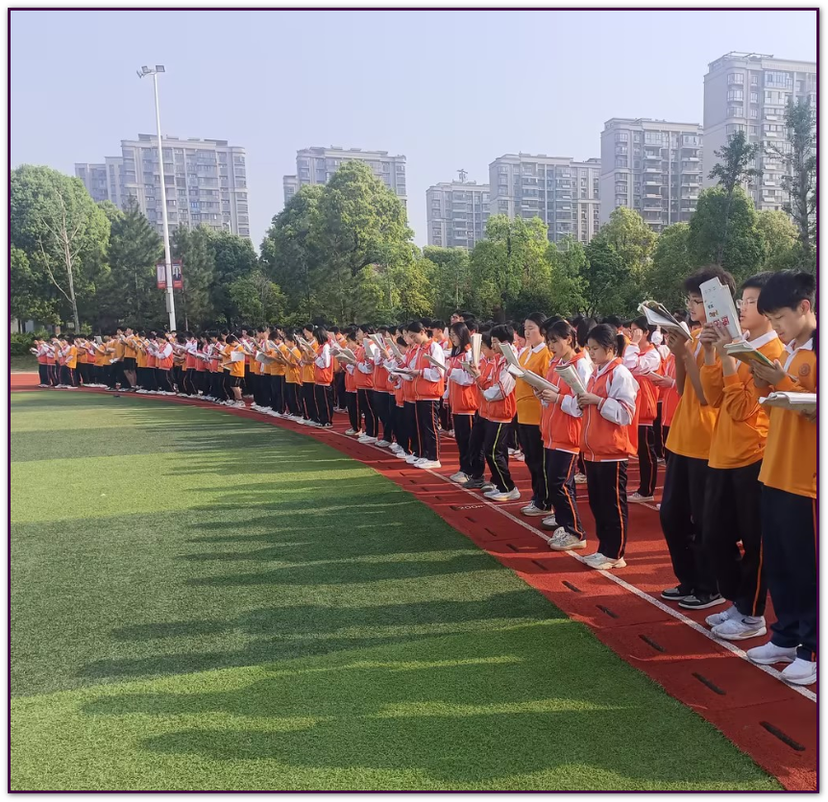




心声分享
沉甸甸的徽章背后，是无数个日夜的努力与付出。现在，让我们有请获奖小组代表（ ）队的（ ）同学，分享他们的团队故事和获奖感言。
▍ 代表发言要点
团队合作的重要性
遇到的挑战与如何克服
对未来的展望
感谢老师和学校
Notes:
沉甸甸的徽章背后，是无数个日夜的努力与付出。现在，让我们有请获奖小组代表巅峰王者队的李明同学，分享他们的团队故事和获奖感言。

Slide 16
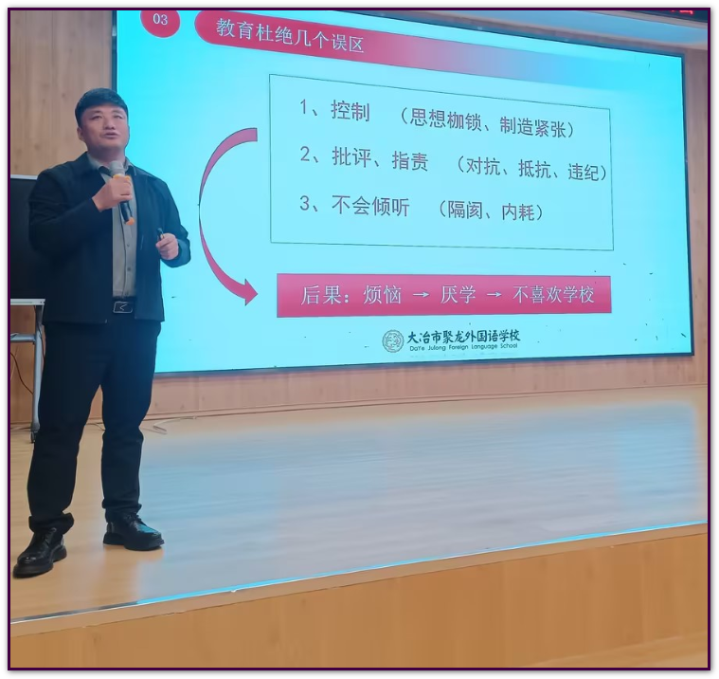


师长的期许
我们的成长，离不开老师们的悉心指导和殷切期望。现在，让我们用热烈的掌声，有请（ ）为本次仪式致辞！
✦ 领导寄语要点
祝贺获奖小组
表彰优秀表现，树立学习榜样
肯定团队价值
凝聚集体智慧，共促共同进步
期望与鼓励
明确成长方向，激发无限潜能
展望未来发展
继往开来，共创学校美好明天
Notes:
我们的成长，离不开老师们的悉心指导和殷切期望。现在，让我们用热烈的掌声，有请王校长为本次仪式致辞！

Slide 17
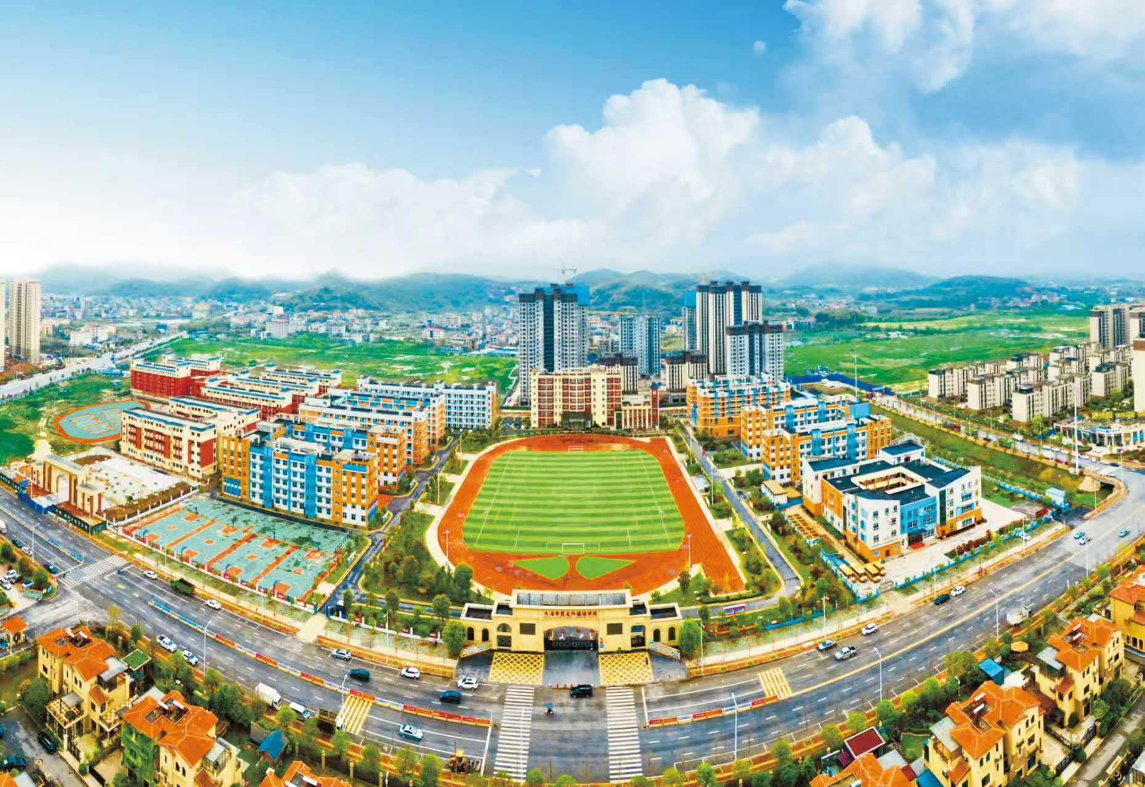
新的征程，即刻启航
亲爱的同学们，今天的荣耀属于过去，更属于未来。晋级仪式不是终点，而是新的起点。无论你今天是否站上了领奖台，只要你在团队中付出过、成长过，你就是自己的英雄。
希望大家以今天的获奖者为榜样，在未来的学习和生活中，继续发扬团队协作精神，勇敢地去攀登下一座高峰。
聚龙的学子们，让我们携手并进，共同创造属于我们的辉煌！
Notes:
亲爱的同学们，今天的荣耀属于过去，更属于未来。晋级仪式不是终点，而是新的起点。希望大家以今天的获奖者为榜样，继续发扬团队协作精神，勇敢地去攀登下一座高峰。

